Slide 1
স্বা গ ত ম

Slide 2
পরিচিতি
শিক্ষক পরিচিতি
পাঠ পরিচিতি
মো: ইমরান হোসেইন চৌধুরী
সহকারি শিক্ষক
কালিনগর স: প্রা: বিদ্যালয়
কানাইঘাট, সিলেট।
শ্রেণি: তৃতীয়
বিষয়: বাংলাদেশ ও বিশ্বপরিচয়
পাঠ: সামাজিক পরিবেশের উন্নয়ন
পাঠ্যাংশ: বাড়িতে সাহায্য করা
সময়: ৪০ মিনিট

Slide 3
শিখনফল
৯.১.১ পরিবারের দৈনন্দিন কাজ পর্যবেক্ষন করে তালিকা তৈরী করবে।
৯.১.২ পরিবারের উন্নয়নে প্রয়োজনীয় কাজ শনাক্ত করতে পারবে।

Slide 4
চলো একটা ভিডিও দেখি...।
আবেগ সৃষ্টি
এখানে ক্লিক করুন

Slide 5
পূর্বজ্ঞান যাচাই
১। বাড়িতে শিশুরা কী কী কাজ করে?
উত্তর: বাড়িতে শিশুরা ঘর মোছা, মেঝে পরিষ্কার করা, থাল বাসন ধৌত করা, সবজি বাগানে পানি দেওয়া ইত্যাদি কাজ করে থাকে।
২। আমরা কীভাবে বাবা মাকে সাহায্য করতে পারি?
উত্তর: বাড়িতে মাকে ঘরের পোশাক গোছানো, আসবাব পত্র পরিষ্কার করে রাখা, মুরগীকে খাবার দেওয়া তেমনি বাবাকে মাঠের কাজে সহায়তা করা ইত্যাদি।

Slide 6
আজকের পাঠ
বাড়িতে সাহায্য করা

Slide 7
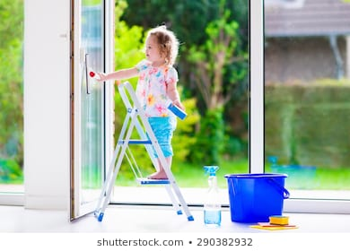
বাড়িতে কী কী কাজে সাহায্য করো?
ঘর ঝাড়ু দেওয়া
ঘরের দেয়াল মুছা
বাড়িতে শিশু তার মা বাবাকে অনেক কাজে সহায়তা করে থাকে। যেমন: থাকার ঘর ঝাড়ু দিয়ে ঘর পরিষ্কার করে এবং দেওয়ালে জমে থাকা ময়লা মুছে দেয়াল পরিষ্কার রাখে।

Slide 8
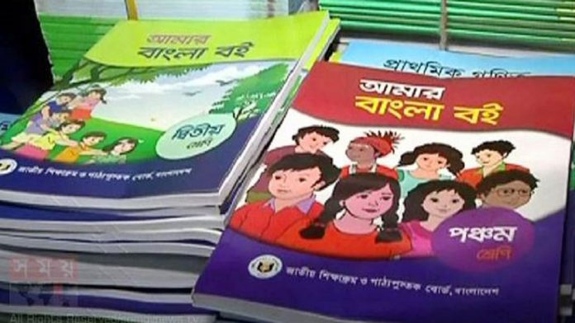
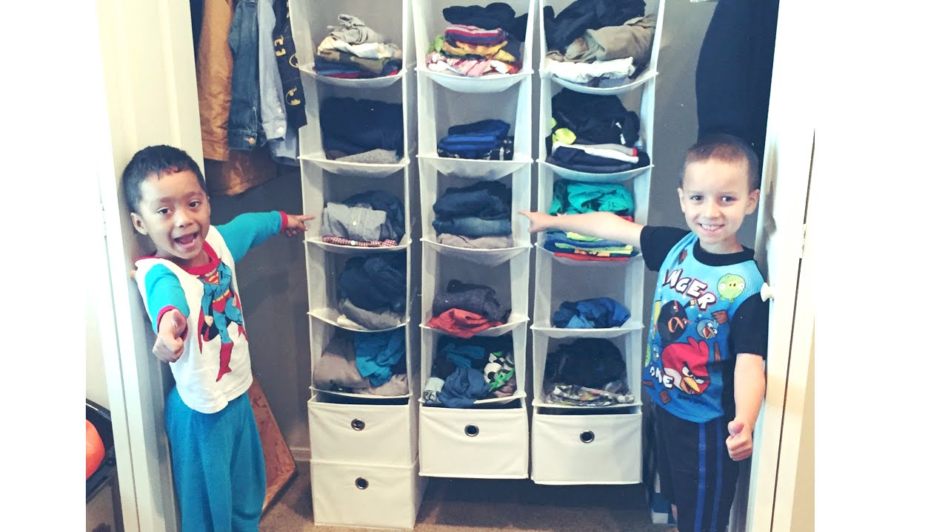
শিশুরা পরিবারে কী কী কাজ করে?
বই, খাতা গুছিয়ে রাখা
স্কুল ড্রেস, ব্যাগ গুছিয়ে রাখা
শিশু বাড়িতে অনেক ধরনের কাজ করে থাকে। ঘরে টেবিলে থাকা বই, খাতা এবং বিদ্যালয় থেকে বাড়িতে আসার পর স্কুল ব্যাগ, পোশাক, জুতা নির্দিষ্ট জায়গায় গুছিয়ে রাখে।

Slide 9
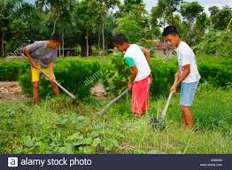
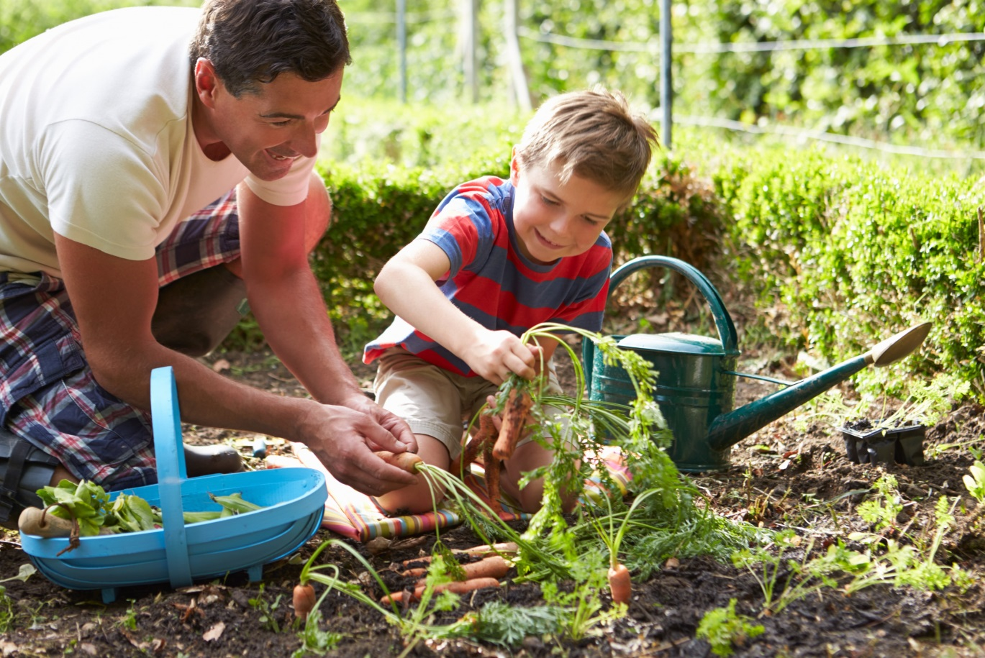
ঘাস পরিষ্কার করা
সবজ্বি বাগান করা
শিশু তার মা-বাবাকে বিভিন্ন কাজে সহায়তা করে থাকে। বাড়িতে ঘরের পাশে থাকা ঘাস কোদাল বা নিড়ানী দিয়ে পরিষ্কার করে, বাড়িতে সবজির বাগান করে বা বাগান করতে সহায়তা করে।

Slide 10
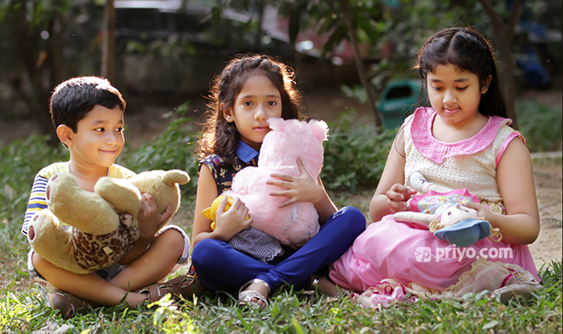
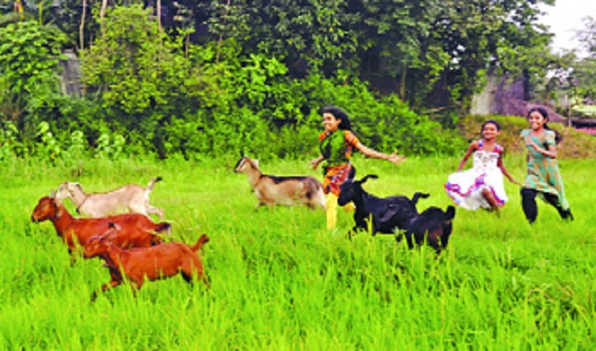
ছোট ভাইবোনদের নিয়ে খেলা করা
গৃহপালিত প্রাণী মাঠে চারণ
শিশু পরিবারে ছোট ভাইবোনদের নিয়ে খেলা করে থাকে এবং অনেক শিশু পরিবারের গৃহপালিত প্রাণী যেমন গরু, ছাগল ইত্যাদি মাঠে চারণ করে এগুলো বেড়ে উঠতে সহায়তা করে থাকে।

Slide 11
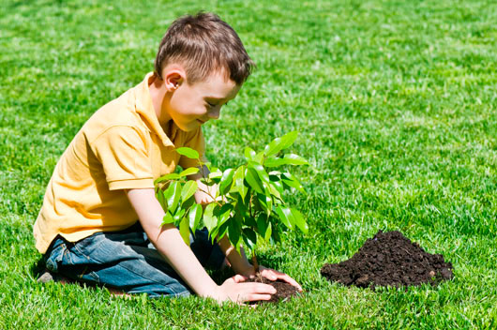
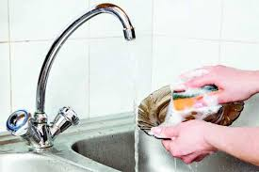
বাড়িতে গাছের চারা রোপন করা
থালা বাটি পরিষ্কার করা
শিশু বাড়িতে চারা রোপন করে এবং মাকে রান্না ঘরের থালা বাসন ধৌত করতে সহায়তা করে থাকে।

Slide 12
জোড়ায় কাজ
বাড়িতে শিশু কী কী কাজে তার মা বাবাকে সহায়তা করে তার একটি তালিকা তৈরী করো।

Slide 13
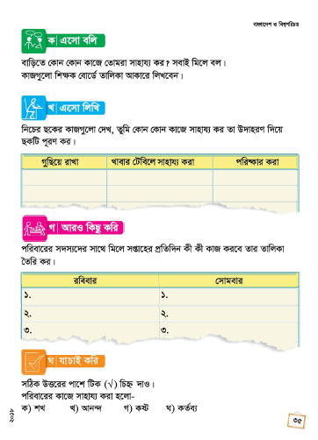
বইয়ের সাথে সংযোগ
পৃষ্ঠা নং ৩৪-৩৫

Slide 14
মূল্যায়ন
নিচের প্রশ্নগুলোর উত্তর লিখ ।
১। বাড়িতে তুমি মা-বাবাকে কিভাবে সহায়তা করবে লিখ।
২। তুমি প্রতিদিন বাড়িতে কী কী কাজ করতে চাও তার একটি তালিকা তৈরী করো।

Slide 15
পরিকল্পিত কাজ
তুমি তোমার বাড়িতে মা বাবাকে কী কী কাজে সহায়তা করো তা তোমার নিজের ভাষায় লিখে আনবে।

Slide 16
ধন্যবাদ

